Slide 1
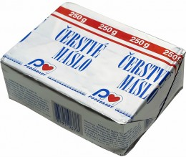
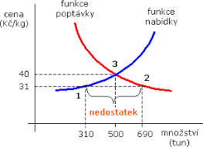
Nabídka x poptávka
Mt 22,1-14

Slide 2
Matouš 22:1 A Ježíš k nim znovu mluvil v podobenstvích:
2 „S královstvím nebeským je to tak, jako když jeden král vystrojil svatbu svému synu.
3 Poslal služebníky, aby přivedli pozvané na svatbu, ale oni nechtěli jít.
4 Poslal znovu jiné služebníky se slovy: ‚Řekněte pozvaným: Hle, hostinu jsem uchystal, býčci a krmný dobytek je poražen, všechno je připraveno; pojďte na svatbu!‘
5 Ale oni nedbali a odešli, jeden na své pole, druhý za svým obchodem.
6 Ostatní chytili jeho služebníky, potupně je ztýrali a zabili je.
7 Tu se král rozhněval, poslal svá vojska, vrahy zahubil a jejich město vypálil.
8 Potom řekl svým služebníkům: ‚Svatba je připravena, ale pozvaní nebyli jí hodni;
9 jděte tedy na rozcestí, a koho najdete, pozvěte na svatbu.‘
10 Služebníci vyšli na cesty a shromáždili všechny, které nalezli, zlé i dobré; a svatební síň(h) se naplnila stolovníky.
11 Když král vstoupil mezi stolovníky, spatřil tam člověka, který nebyl oblečen na svatbu.
12 Řekl mu: ‚Příteli, jak ses sem dostal, když nejsi oblečen na svatbu?‘ On se nezmohl ani na slovo.
13 Tu řekl král sloužícím: ‚Svažte mu ruce i nohy a uvrhněte ho ven do temnot; tam bude pláč a skřípění zubů.‘
14 Neboť mnozí jsou pozváni, ale málokdo bude vybrán.“

Slide 3
Království nebeské - Boží
2 „S královstvím nebeským je to tak, jako když jeden král vystrojil svatbu svému synu.
3 Poslal služebníky, aby přivedli pozvané na svatbu,

Slide 4
ale… nechtěli…
2 „S královstvím nebeským je to tak, jako když jeden král vystrojil svatbu svému synu.
3 Poslal služebníky, aby přivedli pozvané na svatbu,
ale oni nechtěli jít.

Slide 5
všechno...
4 Poslal znovu jiné služebníky se slovy: ‚Řekněte pozvaným: Hle, hostinu jsem uchystal, býčci a krmný dobytek je poražen, všechno je připraveno; pojďte na svatbu!‘

Slide 6
ale oni…
4 Poslal znovu jiné služebníky se slovy: ‚Řekněte pozvaným: Hle, hostinu jsem uchystal, býčci a krmný dobytek je poražen, všechno je připraveno; pojďte na svatbu!‘
5 Ale oni nedbali a odešli, jeden na své pole, druhý za svým obchodem.
6 Ostatní chytili jeho služebníky, potupně je ztýrali a zabili je.

Slide 7
soud
7 Tu se král rozhněval, poslal svá vojska, vrahy zahubil a jejich město vypálil.

Slide 8
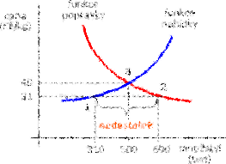
nabídka x poptávka

Slide 9
Svatba pro všechny – zlé i dobré
8 Potom řekl svým služebníkům: ‚Svatba je připravena, ale pozvaní nebyli jí hodni;
9 jděte tedy na rozcestí, a koho najdete, pozvěte na svatbu.‘
10 Služebníci vyšli na cesty a shromáždili všechny, které nalezli, zlé i dobré; a svatební síň(h) se naplnila stolovníky.

Slide 10
Kdo jsi TY a kdo jsem já
11 Když král vstoupil mezi stolovníky, spatřil tam člověka, který nebyl oblečen na svatbu.
12 Řekl mu: ‚Příteli, jak ses sem dostal, když nejsi oblečen na svatbu?‘ On se nezmohl ani na slovo.
13 Tu řekl král sloužícím: ‚Svažte mu ruce i nohy a uvrhněte ho ven do temnot; tam bude pláč a skřípění zubů.‘
14 Neboť mnozí jsou pozváni, ale málokdo bude vybrán.“

Slide 11
Závěr
nabídka x poptávka

